Slide 1




MẢNH GHÉP

Slide 2


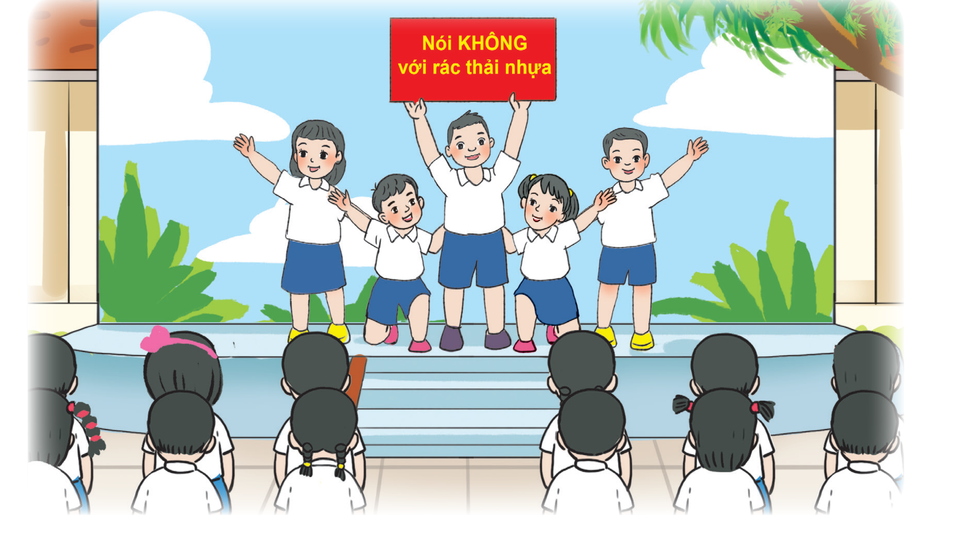


Học tiếp

Slide 3


Đâu là hoạt động kết nối cộng đồng?
A. Nhảy dây
B. Khuyên góp sách cũ
C. Đá cầu

Slide 4

Đâu không phải là hoạt động kết nối cộng đồng?
A. Đọc sách
B. Khuyên góp sách vở cũ
C. Ủng hộ vùng lũ lụt

Slide 5

Tham gia hoạt động kết nối cộng đồng đem lại ý nghĩa gì?
A. thể hiện sự quan tâm, yêu thương đồng bào
B. chia sẻ một phần của mình với những người có hoàn cảnh khó khăn hơn
C. Cả câu A và B đều đúng.

Slide 6





Tiết 2

Slide 7
YÊU CẦU CẦN ĐẠT
1
2
Nhận xét được sự tham gia của HS trong các hoạt động kết nối.
Tích cực, có trách nhiệm khi tham gia hoạt động kết nối trường học với cộng đồng.

Slide 8
1. Ý nghĩa của các hoạt động kết nối nhà trường với xã hội

Slide 9


Slide 10
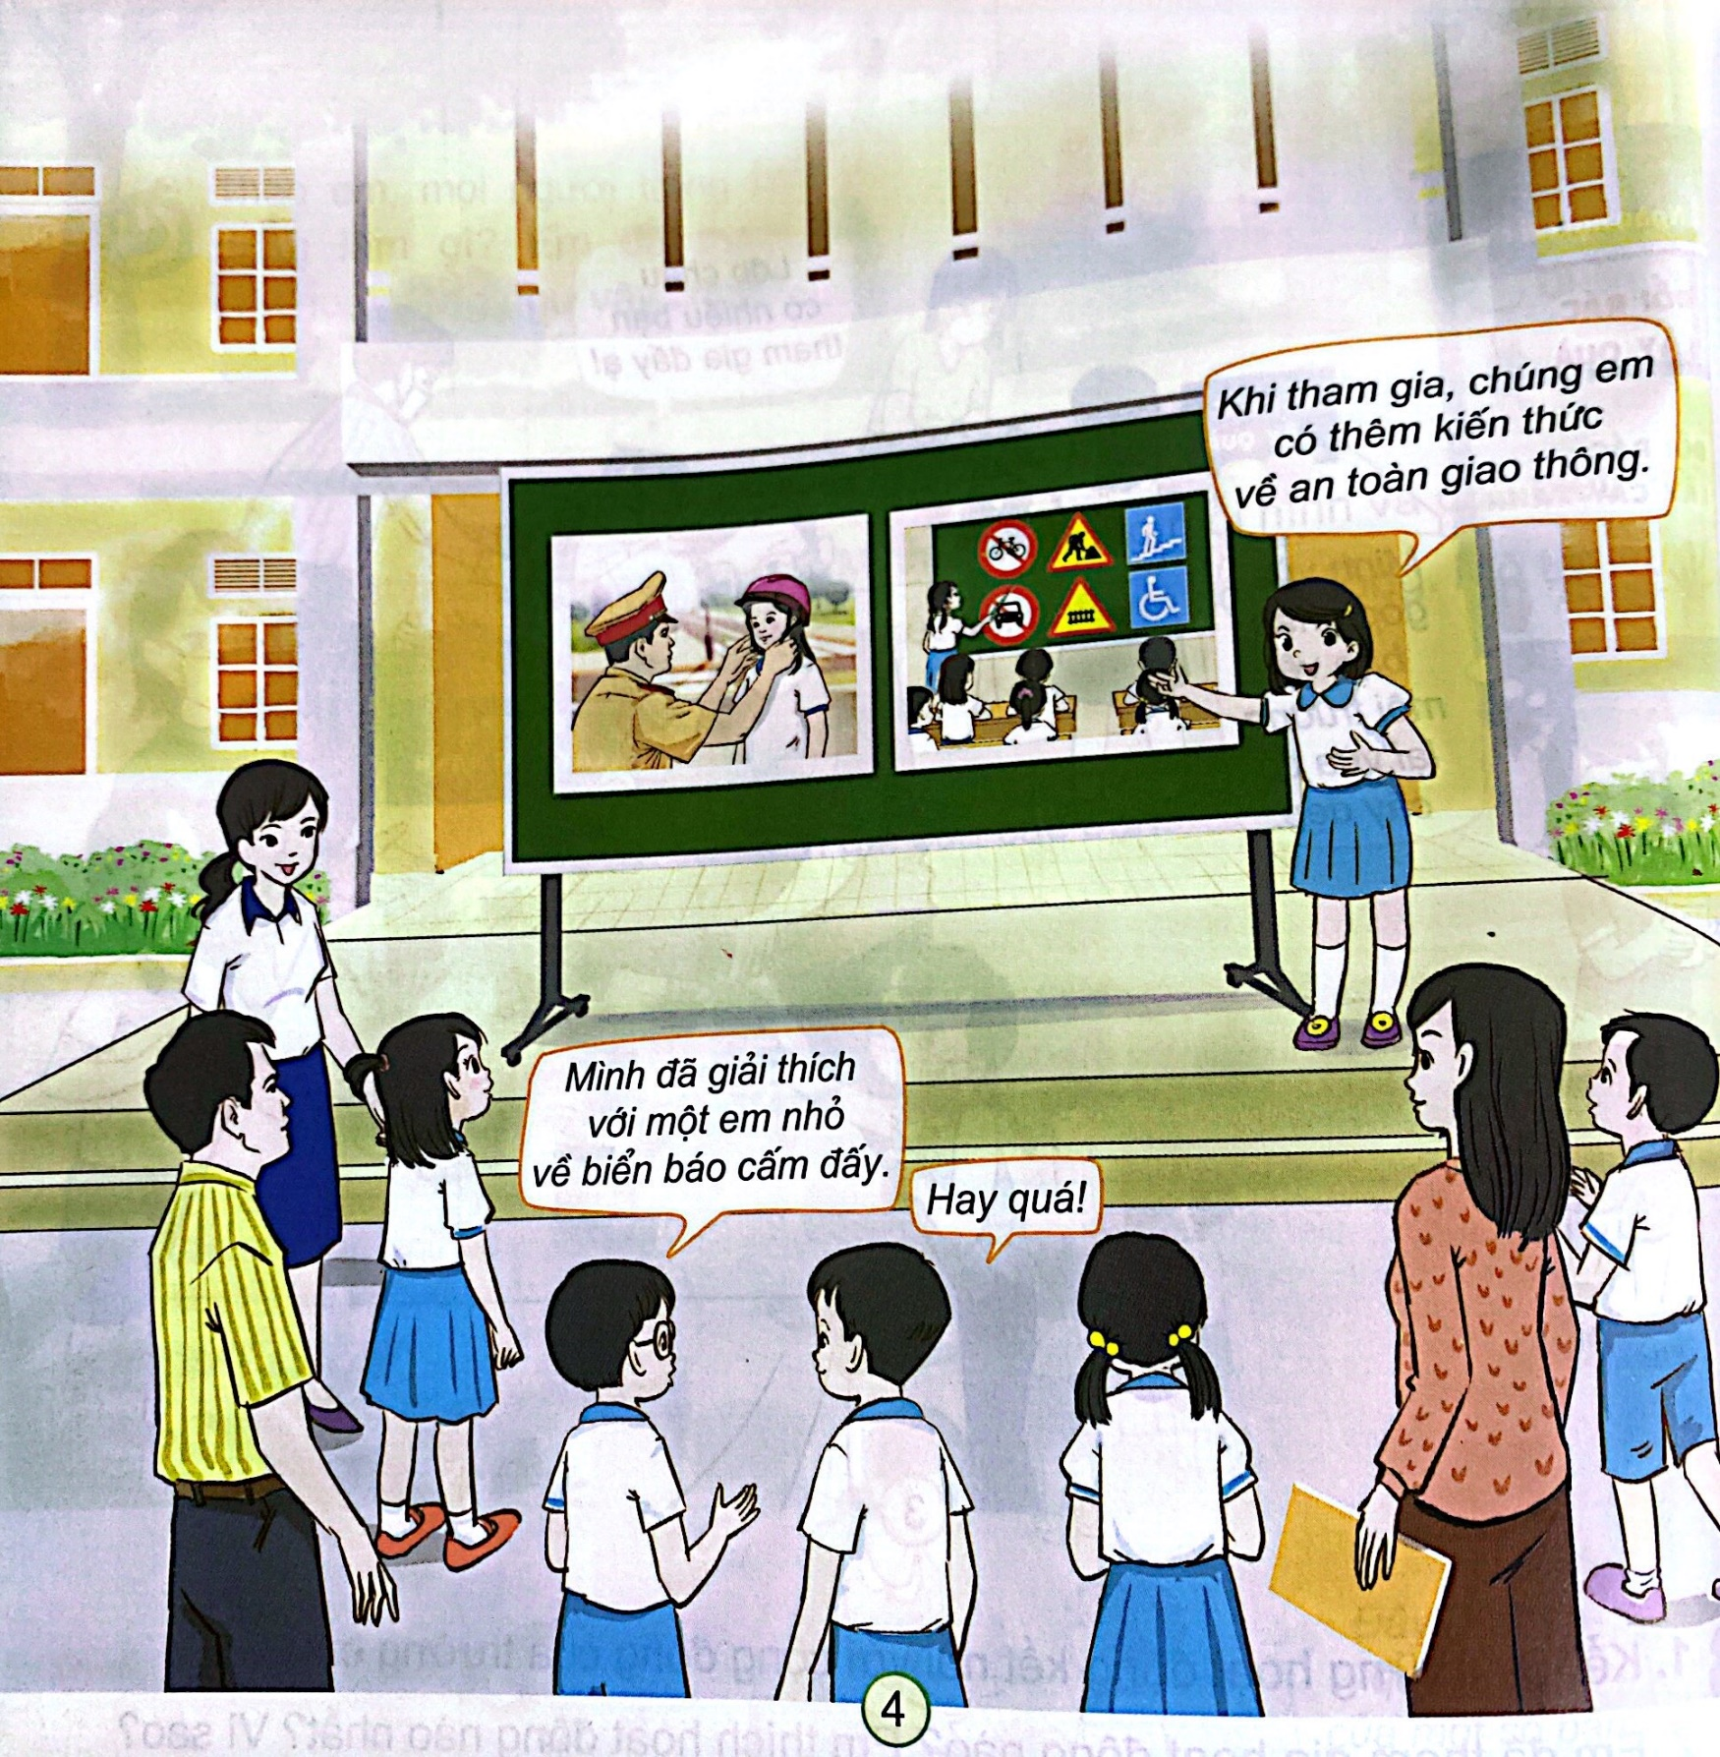
1. Quan sát hình và cho biết :
Tên, địa điểm tổ chức hoạt động.
Ý nghĩa của các hoạt động đó?
Nhận xét sự sự tham gia của các bạn?

Slide 11

Đây là hoạt động tìm hiểu về an toàn giao thông được tổ chức ở sân trường
Hoạt động này giúp chúng em có thêm hiểu biết về biển báo giao thông về cách đảm bảo an toàn khi đi đường.
Các bạn rất tích cực và hào hứng

Slide 12


Slide 13

Trò chơi: Ai nhanh, ai đúng

Slide 14










Luật chơi
Chia lớp thành 2 đội, mỗi đội có 4 thành viên.
Các thành viên sẽ được nhận các tấm thẻ ghi việc làm và ý nghĩa của những việc làm đó
Trong thời gian 2 phút các thành viên phải nhanh chóng gắn các tấm thẻ việc làm với các thẻ ý nghĩa phù hợp.

Slide 15

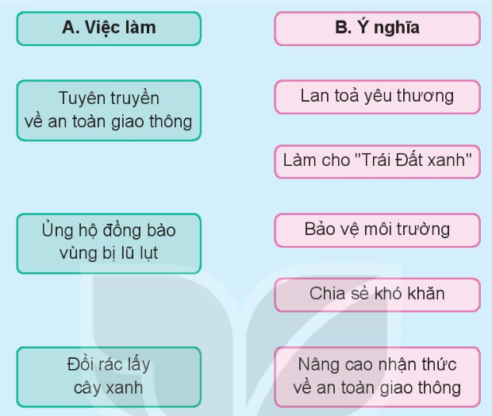

Slide 16







Kiểm tra đáp án

Slide 17


Slide 18



Chia sẻ những hoạt động kết nối cộng đồng mà em tham gia?
Nói cảm nghĩ của em khi thực hiện những việc làm này
Thảo luận
nhóm 4

Slide 20
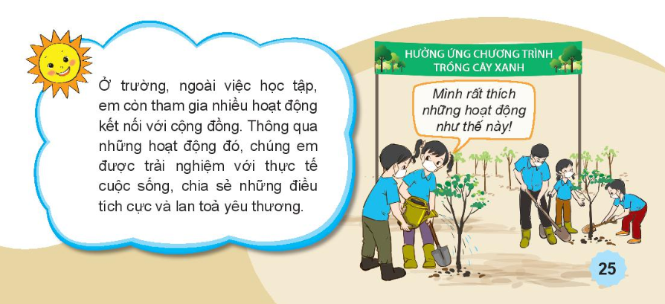

Slide 21



